Slide 1
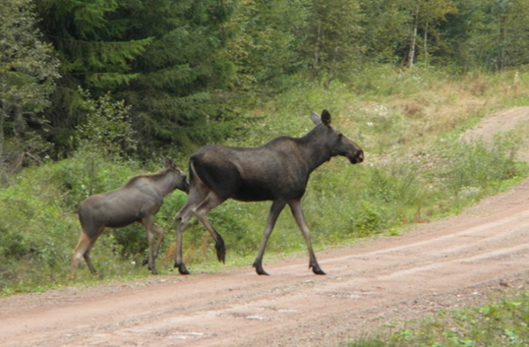
Välkommen till en kväll om vårt ädla högvilt älgen!
Annika Felton - presenterar resultaten från sina
Forskningsstudier, bland annat kring älgar och deras diet
och foderval, samt kring skogsskötsel och klövvilt i samspel
mm.
Datum: 29/8 - 24
Tid: 18:30 – 21:00
Plats: Knut Hahns gymnasieskola i Ronneby
& via Teams
Varmt välkomna önskar Jägareförbundet Blekinge
Anmäl senast 25/8 via bifogad formslänk
Foto : Elias Turesson

